Slide 1
Utdanningskomiteen
15. mars 2016

Slide 2
Leveres | Status | Milepæl | Beskrivelse
24.06 | Vedtatt SG 24.6 | 1. Planverk | Når planverket er utarbeidet og godkjent.
01.05 | OK AU 8.5 | 2. Statistikk | Når statistikk om vurdering ved UiO er innhentet og bearbeidet.
01.07 | OK eks.nettverket | 3. Arbeidsflyt | Når digital arbeidsflyt er utarbeidet og godkjent.
15.06 | O-sak SG 24.6 | 4. Infrastruktur | Når fysisk infrastruktur for digital skoleeksamen er kartlagt.
01.07 | Smhg MP 4 | 5. Kostnader infrastruktur | Når investeringsbehovet for infrastruktur er kostnadsberegnet.
01.07 | Vedtak SG 5.10 | 6. Teknisk | Når tekniske premisser er utredet.
15.09 | Redegjort SG 5.10 | 7. Juridisk | Når juridiske problemstillinger er utredet.
01.11 | Vedtak SG 2.11 | 8. Forvaltningsorganisasjon | Når forslag til forvaltningsorganisasjon er utarbeidet og godkjent.
15.11 | Vedtak SG 30.11 | 9. Testing | Når testing er gjennomført og erfaringer og resultater er evaluert.
15.11 | Godkjent SG 14.12 | 10. Erfaringsinnhenting | Når vi har innhentet erfaringsgrunnlag fra leverandører, UH-sektoren og eksisterende løsninger ved UiO.
15.11 | Vedtak SG 30.11 | 11. Kravspesifikasjon | Når kravspesifikasjonen er utarbeidet og godkjent.
01.12 | Godkjent SG 14.12 | 12. Beslutningsgrunnlag | Når leveransene fra prosjektet er sammenfattet som grunnlag for beslutning for SMP.
15.12 |  | SMP | Når rammer og videre retning for tjenesten UiO digital eksamen er besluttet.

Slide 3
Silurveien 2 tilfredsstiller prosjektets behov
Behov | OK | Løsning
Plass til bord og stoler for 300 til 550 kandidater |  | 488 kandidater (kan økes med en modul til som gir 172 ekstra plasser, dvs. til 660 kandidater)
Ca. 3,5 kvm pr eksamensplass |  | 4 kvm per eksamensplass
Tilgang til tilstrekkelig antall toaletter |  | 15 toaletter i lokalene samt fellestoaletter i bygget
Lokalene må være disponible for eksamen fra kl. 07.30 – 20.00 |  | Åpent 24 timer
Det må være mulig å lagre låne pc og papir i lokalene |  | Egne rom for dette
Pauserom for vakter |  | Egne pauserom i lokalene samt kantine og Waynes Coffee
Tilgjengelighet/universell utforming |  | Lokalene og bygget tilfredsstiller alle krav
Beliggenhet |  | Sentral beliggenhet, 5 minutter gåtur fra T-bane
God ventilasjon er ekstra viktig |  | Behovsstyrt ventilasjon som kan styres etter antall brukere i lokalene, settes opp til å håndtere opp mot 550 personer med pc i lokalet
Seriøs eier |  | Selvaag Eiendom
Møter masterplans miljøkrav |  | Energiklasse A
Kan tas i bruk allerede høst 2016 |  | Lokalene er ikke tatt i bruk slik at de raskt kan skreddersys til vårt behov. Klare september 2016

Slide 4
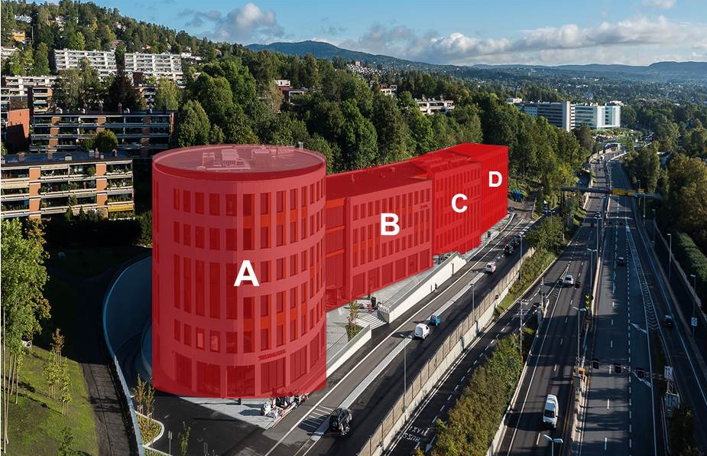
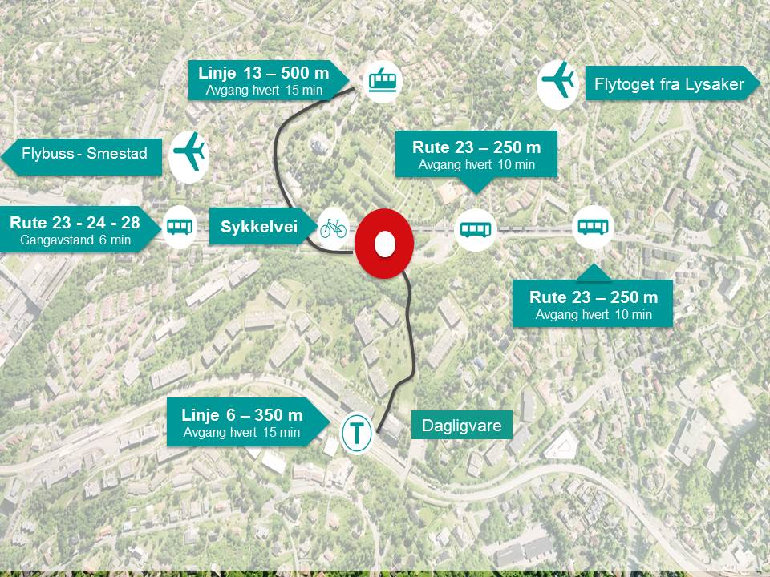
Silurveien 2

Slide 5
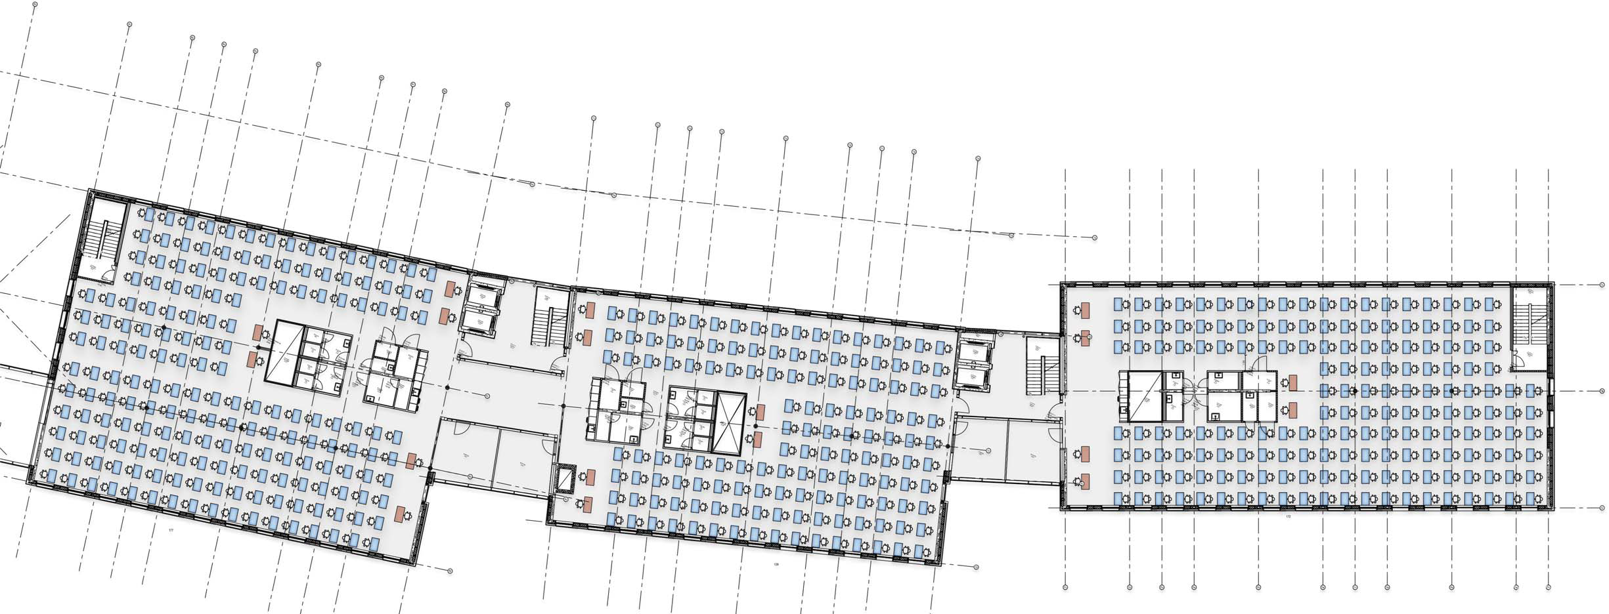
Silurveien 2, 3. etasje gir oss 488 plasser for digital eksamen på BTA 2579 kvm
Bygg B = 177 plasser
Bygg C = 139 plasser
Bygg D = 172 plasser

Slide 6
Uavklarte spørsmål: Fellesfunksjoner og kostnadsdeling
Fellesfunksjoner:
- Stedlig bemanning?
Felles IT- og eksamensvakter?
Dugnadsbasert?
Utredes i samarbeid med fakultetene: eksamenskontorene, IT- og digeks-koordinatorer
Kostnadsfordeling
Alternativ bruk av lokalene

Slide 7
Program for digitalt læringsmiljø:
Prosjekt UiO digital eksamen
Prosjekt FlexEx
Prosess for anskaffelse av plagiatsystem
Prosess for evt. anskaffelse av læringsplattform/LMS

Slide 8
Hvorfor program?
Mange aktiviteter på utdanningsfeltet med overlappende funksjonalitet
Skape helhetlige og integrerte IT-løsninger for studenter og ansatte
Lærings- og arbeidsmiljøåret
Bidra til å støtte opp om UiOs mål:
Styrke studentenes læringsutbytte og utdanningenes arbeidslivsrelevans gjennom mer bruk av nyskapende og studentaktive læringsformer
Færre og koordinerte bestillinger til fakultetene
Felles styringsgruppe
Notes:
Vi skal utarbeide, forankre og vedta en overordnet visjon for utdanningsvirksomheten ved UiO
Vi skal sette førsteårs-studenten i sentrum
Vi skal få en bedre koordinering av støtteressursene for utdanningsvirksomheten og utvikle en delingskultur
Vi skal pusse opp Sophus Bugges hus og også gjennomføre andre oppgraderinger av de fysiske læringsmiljøene

Slide 9
Organisering
Programkoordinator: Gry Anita Hemsing
Prosjektleder UiO digital eksamen
Prosjektleder FlexEx
Aktivitet LMS: Linda Johnsen
Aktivitet plagiat: Johanne Smestad
Referansegruppe: Utdanningskomiteen

Slide 10
Styringsgruppe
Benedicte Rustad
styringsgruppeleder, fakultetsdirektør Det juridiske fakultet
Solveig Kristensen
studiedekan Det matematisk-naturvitenskapelige fakultet
Ingrid Os
studiedekan Det medisinske fakultetet
Eirik Welo
studiedekan Det humanistiske fakultet
Johannes Falk Paulsen
strategiansvarlig systemeierskap, Enhet for lederstøtte
Lars Oftedal
IT-direktør USIT
Hanna Ekeli
avdelingsdirektør, Avdeling for fagstøtte
Line Willersrud
studie- og læringsmiljøansvarlig, Studentparlamentet

